Slide 1


Slide 2
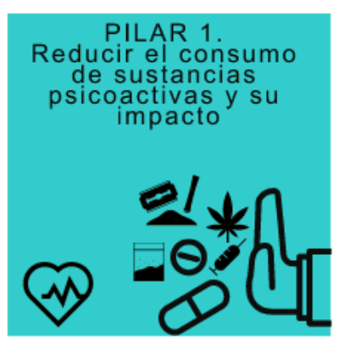
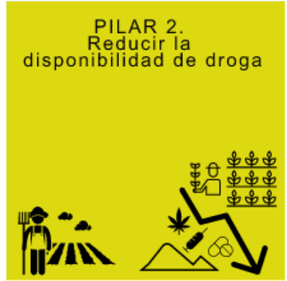
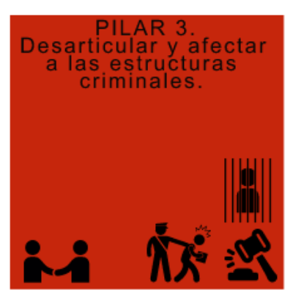
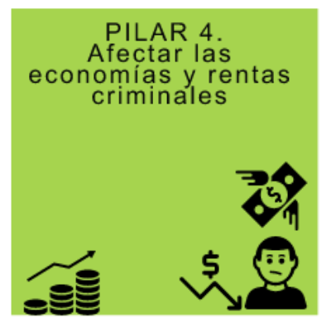
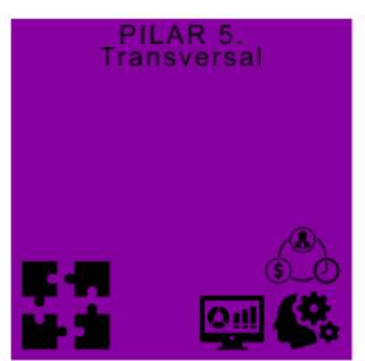
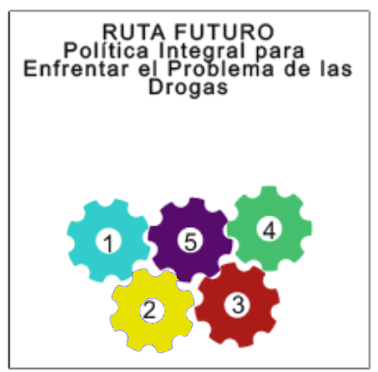

Implementación de la política integral para enfrentar el problema de las drogas Ruta Futuro en los territorios; Resultados y horizontes.
Notes:
Marco general de formulación: ¿de dónde venimos?
La Política Integral para Enfrentar el Problema de las Dogas - Ruta Futuro es el instrumento adoptado por el Gobierno Nacional a través de la sesión del Consejo Nacional de Estupefacientes del 13 de diciembre de 2018, que busca desde una mirada integral y estratégica reducir el consumo de sustancias psicoactivas, disminuir la disponibilidad de drogas, reducir las vulnerabilidades territoriales, identificar, impactar y desarticular las organizaciones criminales, afectar las economías y rentas ilícitas y desarrollar las acciones estratégicas transversales para su adecuada y sostenible intervención.
El punto de partida de esta política corresponde al desarrollo de principios y enfoques bajo los cuales se definen estrategias, planes y proyectos para enfrentar el problema de las drogas, los principios buscan una política integral, articulada, con evidencia técnica y científica, con enfoque inclusivo y diferencial, participativa, sostenible, flexible e innovadora, y los enfoques se orientan a garantizar los derechos humanos, la salud pública, la seguridad ciudadana, el desarrollo territorial, el desarrollo humano y el ordenamiento ambiental.
Esta política está fundamentada en cuatro pilares o ejes temáticos estratégicos y un pilar transversal:
Pilar 1. Reducir el consumo de sustancias psicoactivas
Pilar 2. Reducir la disponibilidad de drogas ilícitas
Pilar 3. Desarticular las estructuras y redes criminales
Pilar 4. Afectar las economías y rentas criminales
Pilar 5. Transversal: corresponde al desarrollo de actividades que permiten la implementación de la política en temas como: posicionamiento internacional, articulación nación-territorios, generación de conocimiento

Slide 3
RESULTADOS DEL PROCESO DE FORMULACIÒN
19 Objetivos Estratégicos
4,4 billones
268 actividades
43 Entidades
Notes:
El Ministerio de Justicia y del Derecho a través de la Dirección de Política de Drogas y Actividades Relacionadas en articulación con el Departamento Nacional de Planeación desarrolló durante el 2019, 90 mesas temáticas y/o bilaterales con la participación de 27 entidades del nivel nacional, permitiendo a través de un proceso de concertación y articulación la construcción del “Plan de Acción de la Política Ruta Futuro”, con indicadores de resultado, metas conjuntas, acciones, cronogramas y presupuestos orientados a dar solución a la problemática de drogas en sus diferentes dimensiones, los cuales le dan viabilidad y concreción a una Política nunca antes formulada en el país.
El Plan de Acción de la Política Ruta Futuro integra estrategia interinstitucionales para 43 entidades del nivel nacional convirtiéndose en la hoja de ruta del Gobierno que servirá de referencia para el desarrollo de todas las acciones orientadas a la reducción sostenible del problema de las drogas en el país.
Este proceso de formulación interinstitucional arrojó: 19 Objetivos específicos, 268 actividades, 43 Entidades que responsables, 4,4 billones de inversión .
Desarrolla una serie de indicadores de impacto generales que nos permiten medir, la cantidad, calidad y efectividad de las intervenciones en materia de drogas ilegales.
1. % de disminución de la tendencia de crecimiento del consumo de SPA
2. % de disminución de la producción de drogas ilícitas
3. Numero de organizaciones A+B desarticuladas
4. % de afectación de los recursos financieros criminales
El proceso de identificación y validación de indicadores específicos es un proceso complejo que requiere de análisis minuciosos, de acuerdos interinstitucionales de compartición de información, construcción de líneas base y desarrollo de nuevas agendas de investigación, gestión de tecnologías, inteligencia artificial, entre otros. Esperamos en los próximos meses poder entregar avances importantes de su desarrollo.

Slide 4
Notes:
Este seguimiento se hace a partir de tres acciones
El centro estratégico el cual tiene como primera misión la construcción de los indicadores específicos y la generación de evidencia técnica.
El seguimiento a las 268 acciones formuladas en el Plan de acción
El desarrollo de mesas técnicas intersectoriales para avanzar en los procesos que requieren de esfuerzo especiales de articulación

Slide 5
¿En qué hemos avanzado en la implementación?
Notes:
Durante el año 2020 cada una de las entidades con responsabilidades en la ejecución de la política de drogas ha estado avanzando en el cumplimiento de los objetivos e indicadores construidos en el marco de su plan de acción, mostrando resultados operacionales muy importantes para el país en relación con la reducción de los cultivos ilícitos, incautaciones, capturas, desmantelamiento de estructuras criminales y debilitamiento de sus finanzas, generación de conocimiento, entre otras, las cuales serán abordadas en detalle en las presentaciones de estas jornadas de trabajo.

Slide 6
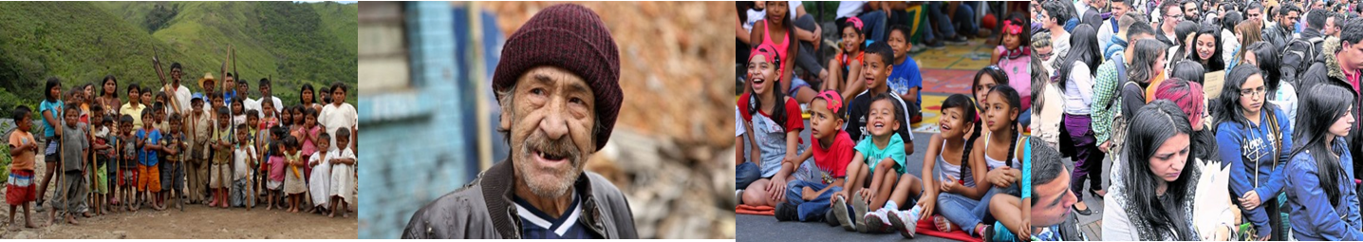
PILAR 1. Reducir el consumo de sustancias psicoactivas y su impacto
Ministerio de Justicia y del Derecho
Ministerio de Salud y Protección Social
Ministerio de Cultura
Ministerio de Educación
Ministerio del Deporte
Ministerio de Trabajo - Unidad Administrativa Especial del Servicio Público de Empleo
Departamento Nacional de Planeación (DNP)
Departamento Administrativo para la Prosperidad Social (DPS)
Instituto Colombiano de Bienestar Familiar (ICBF)
Fondo Nacional de Estupefacientes
Instituto Nacional Penitenciario y Carcelario – (INPEC)
Unidad de Servicios Penitenciarios y Carcelarios
Superintendencia de Salud

Slide 7

2. Prevenir los factores de riesgo frente al consumo de sustancias psicoactivas
META RUTA FUTURO
Aumentar a 14 años la edad de inicio en el consumo de sustancias psicoactivas – aumentar a 14 años la edad de inicio en el consumo de alcohol - aumentar a 15 años la edad de inicio en el consumo de marihuana
Familias Fuertes: Amor y Límites
En 2020 el MJD con apoyo de INODCC implementó el Programa en Mocoa, San José del Guaviare, Quibdó, Montería, Lorica y Sincelejo a 515 familias. El total de cobertura total en el país es de 40.219 familias en 30 departamentos y 252 municipios del país.
Fortalecimiento de las capacidades locales en torno a la prevención del consumo de sustancias psicoactivas.
En 2020 esta estrategia ha beneficiado a un total de 8.546 personas de los 32 departamentos del país vinculados al trabajo en el entorno familiar, escolar, comunitario e institucional a través de procesos de formación, orientación y asistencia técnica en alianza con Min Educación, Min Salud, ICBF, UNODC, OIM, y apoyo de la Embajada Americana.
Programas de alternatividad penal y desarrollo del Programa de Seguimiento Judicial al Tratamiento de Drogas en el Sistema de Respon­sabilidad Penal Para Adolescentes (SRPA)
En articulación con Instituto Colombiano de Bienestar Familiar y Ministerio de Salud, se ha realizó asistencia técnica a los departamentos de Casanare, Meta, Atlántico y Quindío y actualmente se está implementado en la ciudad de Medellín. La Embajada Americana realizó un aporte por un valor de US 1.000.000 para continuar apoyando el Programa durante 3 años en Armenia, Barranquilla, Bogotá, Cali, Pereira, Villavicencio y Yopal.
Desarrollo del Estudio Nacional de Consumo de Sustancias Psicoactivas 2019.
Desde el Observatorio de Drogas de Colombia ODC, en articulación con el Departamento Nacional de Estadística - DANE, se adelantó el tercer estudio nacional de consumo de sustancias psicoactivas.
Notes:
Programa Familias Fuertes:
El Ministerio de Justicia y del Derecho promueve la implementación del Programa Familias Fuertes Amor y Limites, en alianza con los gobiernos departamentales y municipales, para reducir no solamente el consumo de sustancias, sino también la violencia en los ámbitos familiar, escolar y comunitario y otros problemas que afectan a los jóvenes. El programa Familias Fuertes, es un programa de prevención universal (del consumo de drogas y otras problemáticas asociadas como el embarazo en adolescentes y la violencia, la deserción escolar), basado en la evidencia.
Entre 2019 y 2020, el Ministerio de Justicia cubrió 515 nuevas familias en los municipios de Sincelejo, Montería, Lorica, Quibdó, Mocoa y San José del Guaviare. Actualmente, Familias Fuertes ha llegado a cerca de 140.767 personas que equivalen a 40.219 familias en 252 municipios de 30 departamentos.
Fortalecimiento de las capacidades locales en torno a la prevención del consumo de sustancias psicoactivas.
El Ministerio de Justicia y del Derecho viene desarrollando la Estrategia de Fortalecimiento de Capacidades para el mejoramiento de las prácticas de prevención, reducción de daño y atención del consumo de drogas, a partir de estándares, lineamientos y herramientas basadas en la evidencia. En 2020 esta estrategia ha beneficiado a un total de 8.546 personas de los 32 departamentos del país vinculados al trabajo en el entorno familiar, escolar, comunitario e institucional a través de procesos de formación, orientación y asistencia técnica.
El Ministerio de Justicia y del Derecho diseñó el Programa de Seguimiento Judicial al Tratamiento de Drogas en el Sistema de Responsabilidad Penal Adolescente en articulación con el Instituto Colombiano de Bienestar Familiar y el Ministerio de Salud y Protección Social y viene apoyando a los territorios a través de asistencia técnica para su implementación. Se ha realizó asistencia técnica a los departamentos de Casanare, Meta, Atlántico y Quindío y actualmente se está implementado en la ciudad de Medellín. La Embajada Americana realizó un aporte por un valor de US 1.000.000 para continuar apoyando el Programa durante 3 años en Armenia, Barranquilla, Bogotá, Cali, Pereira, Villavicencio y Yopal.
El Ministerio de Justicia y del Derecho en articulación con el Departamento Nacional de Estadística - DANE, adelantó el tercer estudio nacional de consumo de sustancias psicoactivas. En el mes de julio de 2020 se presentaron los principales resultados a la ciudadanía y en esta encuentro se estará abordando a profundidad lo análisis de comparados de este estudio

Slide 8

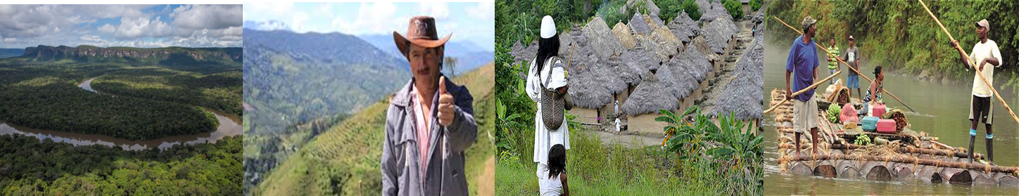
PILAR 2. Reducir la disponibilidad de drogas

Slide 9
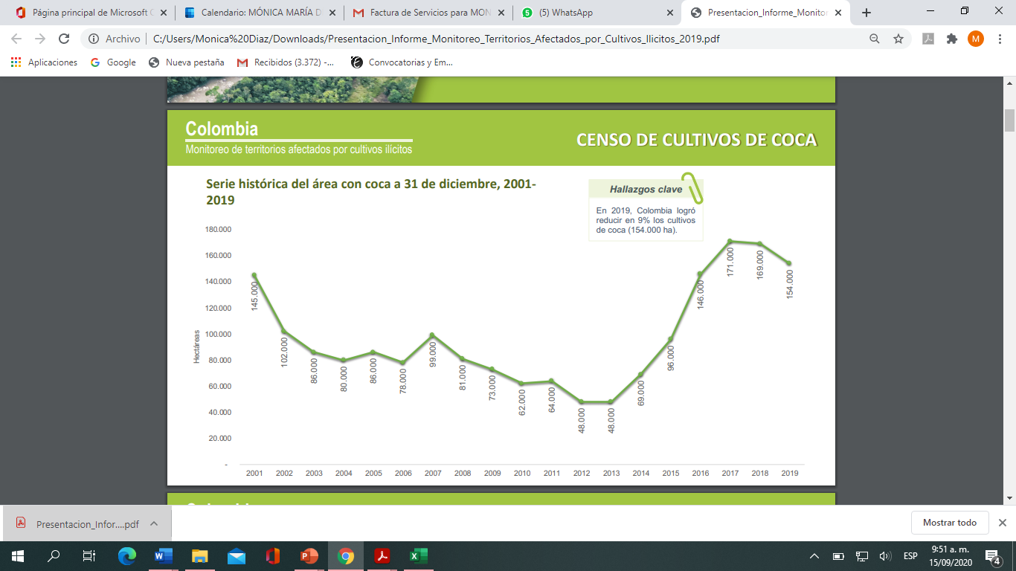
1. Reducir los cultivos ilícitos
META RUTA FUTURO
Erradicar y validar 300.000 hectáreas de coca (Distintas formas de erradicación)
  2 departamentos presentaron aumento (Norte de Santander y Valle del Cauca)
  7 departamentos disminución (Caquetá, Nariño, Antioquia, Córdoba, Meta, Putumayo y Guaviare)
  154 mil hectáreas en 2019, reducción de los cultivos ilícitos del 9% en relación con el 2018. Se consolida la línea de descenso
Notes:
En los dos últimos años, se elaboraron los “Informes de Monitoreo de territorios afectados por cultivos ilícitos Colombia correspondientes a 2018 y 2019. En el mes de junio se divulgó el resultado del área sembrada a diciembre de 2019 y la estimación de la productividad de la hoja de coca. En julio de 2020, el Ministerio de Justicia y la Oficina de las Naciones Unidas contra la Droga y el Delito presentaron la información ampliada y el informe de resultados del “Monitoreo de territorios afectados por cultivos ilícitos 2019"
Los detalles de este trabajo los presentará inmediatamente después de esta presentación el Dr. Leonardo Correa de UNODC.
Por el momento es muy relevante mencionar que el Ministerio de Defensa ha logrado consolidar la curva de descenso en el número de cultivos reduciéndolos en un 9% en relación a 2018, y que este proceso triste y desafortunadamente ha implicado desde 2019 a la fecha, 11 personas muertas 62 heridas.

Slide 10



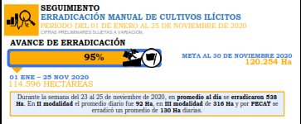



3. Reducir la producción de droga mediante el control a las sustancias químicas e infraestructuras de producción
Incautaciones con cifras a 31 de octubre 2020
438,6 tm
De clorhidrato de cocaína incautadas
65,4 tm
de pasta/base de cocaína incautadas
457,2 tm
de marihuana incautadas
7.468,158 galones incautados
39,2 tm incautadas de sustancias solidas
Infraestructura desmantelada 31 de octubre 2020 4,468 unidades
CRISTALIZADEROS DE CLORHIDRATO DE COCAINA 212 Unidades
Notes:
El Plan Nacional de Desarrollo ha establecido una meta de erradicación de 280.000 hectáreas, esta meta en la Ruta Futuro es de 300 mil. En solo 21 meses de su ejecución, esta meta lleva un acumulado de 209,266 hectáreas erradicadas a noviembre de 2020, lo que representa un relevante y exitoso porcentaje de ejecución de 68.75% del total de la meta.
sin embargo frente a la desproporcionalidad de cultivos ilícitos como quedo claramente descrito en el acuerdo de Paz el gobierno no renuncia a ninguna de las modalidades de erradicación de cultivos ilícitos, y las utilizará de acuerdo a los parámetros establecidos por la Corte Constitucional en sentencia T236 de 2017 y auto 387 de 2019.

Slide 11
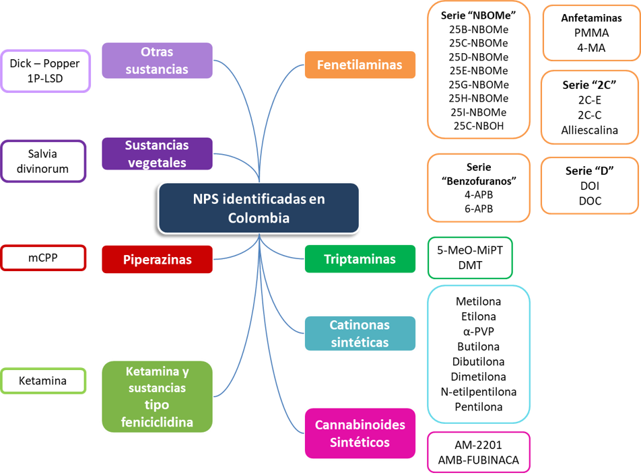
4. Reducir la disponibilidad de drogas de síntesis y Nuevas Sustancias Psicoactivas
META RUTA FUTURO
Detectar oportunamente la aparición de drogas de síntesis y NPS generando las medidas de control y prevención
Fortalecer el Sistema de Alertas Tempranas - SAT
Nuevas sustancias psicoactivas detectadas en Colombia
El SAT ha permitido la identificación de 41 Nuevas Sustancias Psicoactivas en el país desde el año 2013, siendo las más prevalentes las estimulantes del Sistema Nervioso Central (fenetilaminas y catinonas sintéticas).
En lo corrido de los años 2019 y 2020 se han generado 8 alertas y se desarrollan acciones para reducir los riesgos asociados al consumo desde el campo legal, control e interdicción, salud, entre otros.
Fuente: Sistema de Alertas Tempranas –SAT, Observatorio de Drogas de Colombia.
Notes:
El Sistema de Alertas Tempranas del Observatorio de Drogas de Colombia, actúa como mecanismo de respuesta frente a las nuevas sustancias psicoactivas y drogas emergentes, para la detección oportuna de nuevas drogas, cambios en los patrones de uso o comercialización, así como la evaluación de los riesgos. Durante el 2019 y 2020, se emitieron 8 alertas sobre drogas nuevas o emergentes. Con estas alertas se completa un total de 41 nuevas sustancias psicoactivas detectadas en el país.

Slide 12

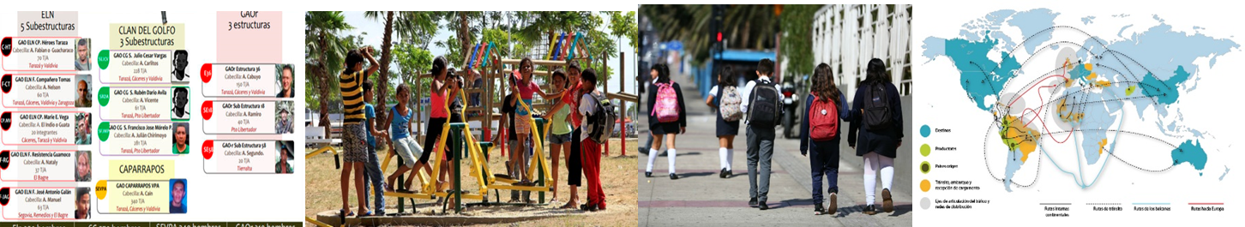
PILAR 3. Desarticular y afectar a las estructuras criminales

Slide 13
1. Fortalecer la investigación, judicialización y sanción efectiva de los actores criminales clave a partir de la optimización de los recursos de las autoridades y el desarrollo de mecanismos de coordinación interinstitucional
META RUTA FUTURO
Número de organizaciones (A+B) desarticuladas (12 PND 2018-2022)
Organizaciones desarticuladas
Impactos realizados al narcotráfico
156
690
Extradiciones efectivas
Operativos realizados
358
319
Fuente: Estrategia Disruptiva contra el Narcotráfico, Fiscalía general de la Nación
Notes:
Pilar 3. Desarticular y afectar a las estructuras criminales
Este pilar tiene entre sus objetivos el fortalecer la investigación, judicialización y sanción efectiva de los actores criminales clave a partir de la optimización de los recursos de las autoridades y el desarrollo de mecanismos de coordinación interinstitucional.
Este Pilar implica la necesidad de desarrollar abordajes de política criminal que permitan no solo la desarticulación de las redes criminales, sino que también podamos avanzar en la prevención de la comisión de delitos y en especial en la necesidad de impedir la vinculación de población vulnerable, Niños, Niñas, Adolescentes, mujeres y población migrante a estas redes.

Slide 14
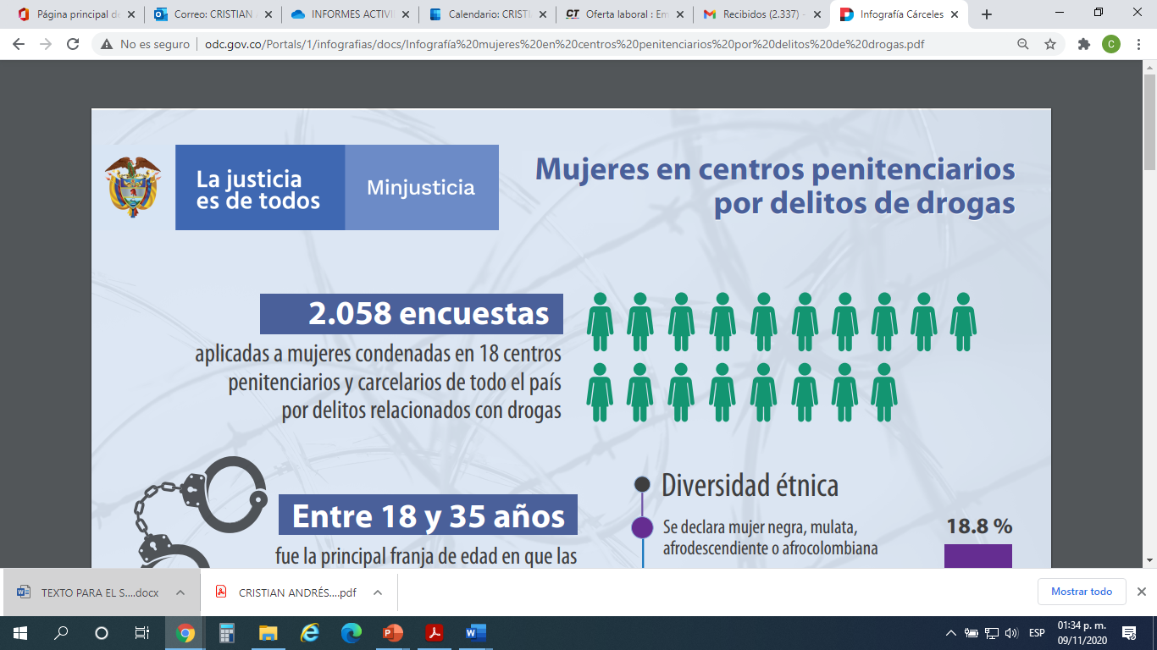
PILAR 3.
Desarticular y afectar a las estructuras criminales
Caracterización de condiciones socioeconómicas de mujeres relacionadas con problemas de drogas – Las mujeres privadas de la libertad por delitos de drogas
Notes:
En este sentido durante el año 2018 y 2019, el Ministerio de Justicia y del Derecho, la Oficina de las Naciones Unidas contra la Droga y el Delito (UNODC) y el Instituto Nacional Penitenciario y Carcelario (INPEC) realizaron el estudio “Caracterización de condiciones socioeconómicas de mujeres relacionadas con drogas – Las mujeres privadas de la libertad por delitos de drogas”. Este estudio fue el primero de este tipo realizado en el país, porque alcanzó una muestra casi censal llegando a más del 80% de las mujeres privadas de la libertad por delitos de drogas.
Con este estudio se logró conocer a fondo quiénes son las mujeres que se encuentran encarceladas por delitos de drogas en Colombia, cuáles fueron sus motivaciones para ingresar al delito, su vida familiar y laboral antes de perder su libertad; su vida en el centro penitenciario; la problemática relacionada con consumo de drogas y; sus esperanzas a futuro. En general, permitió profundizar en la difícil relación entre mujeres, drogas, delito y encarcelamiento. Los detalles de este estudio serán presentado por el Observatorio de Drogas de Colombia el día de mañana.

Slide 15
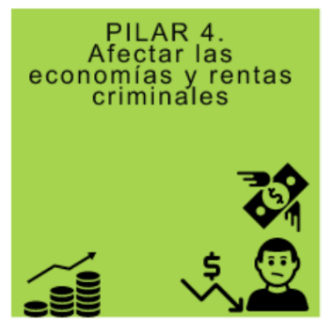

PILAR 4. Afectar las economías y rentas criminales
Notes:
En el marco de la política ruta futuro y en aras de generar disrupción a las rentas y finanzas criminales, se adopto una visión en donde se revisarán dos componentes fundamentales. La cadena de valor del narcotráfico con asocio al lavado de activos y el fortalecimiento de supervisores en sus metodologías de supervisión. Bajo el primer componente se busca recopilar la mayor de información posible a partir de los diferentes estudios realizados en la materia por el Ministerio de Justicia y del Derecho y asociarlo con otras actividades tanto licitas como ilícitas con el fin de tomar decisiones en el campo de la prevención del delito.

Slide 16
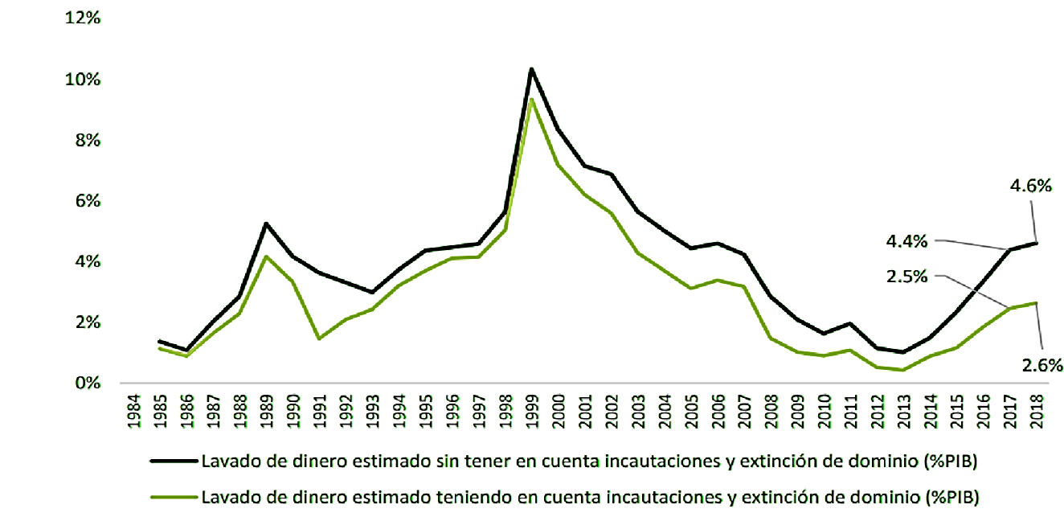
1. Interrumpir los flujos financieros de las organizaciones criminales y sus redes asociadas al narcotráfico
Lavado de activos
  En 2018 el lavado de activos equivale al 2.6% del PIB del país.
  Sin las acciones del Estado, en 2018 el lavado de activos habría sido del 4.6% de PIB del país.
  Las acciones del gobierno impidieron que las organizaciones criminales recibieran ingresos equivalentes al 2% del PIB
Fuente: estimaciones son resultado de la actualización del modelo de lavado de activos diseñado para Colombia por el Banco Mundial [Villa, Edgar; Misas, Martha A.; Loayza, Norman V.. 2016. Illicit activity and money laundering from an economic growth perspective: a model and an application to Colombia (English). Policy Research working paper; no. WPS 7578. Washington, D.C.: World Bank Group].
Notes:
En 2018 el lavado de activos equivale al 2.6% del PIB del país. Es importante mencionar que sin las intervenciones estatales para ese mismo periodo el lado de activos habría sido del orden de 4.6% de PIB del país.
Esto implica que estas acciones impidieron que las organizaciones criminales recibieran ingresos equivalentes al 2% del PIB

Slide 17
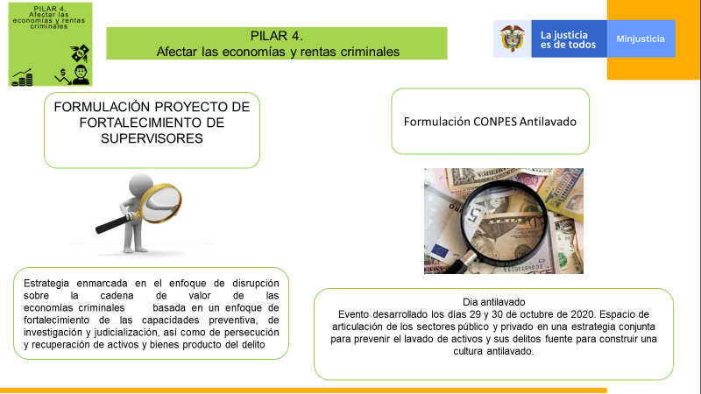
Notes:
Por otra parte, el mejoramiento de metodologías de supervisión bajo un enfoque de riesgo conlleva en el marco de las funciones del Ministerio de Justicia y del Derecho, como ente rector de la política en materia de lavado de activos a que los entes supervisores avancen no solo en el cumplimiento de las recomendaciones internacionales, sino que supervisen a sus sujetos obligados de manera más optima y precisa. El Ministerio de Justicia y del Derecho lideró la formulación del Proyecto de Fortalecimiento de Supervisores en articulación con la Dirección de Impuestos y Aduanas Nacionales de Colombia, Superintendencia de Sociedades, Supersolidaria y el Ministerio de las Tecnologías de la Información, proyecto que se gestiona con recursos propios y de la Universidad del Rosario.
Actualmente, con el acompañamiento de la Universidad del Rosario como aliado estratégico en la estrategia integral estamos evaluando toda la información suministrada por los sujetos obligados para la realización de manuales y metodologías con enfoque de riesgo.
Formulación CONPES Antilavado
El equipo de Antilavado del Ministerio de Justicia y del Derecho ha contribuido en la formación de un CONPES antilavado en el cual se actualice y se fortalezca todo el sistema antilavado del país. Se evidencia la importancia de la articulación institucional y el fortalecimiento de cada uno de los eslabones de la cadena propia del sistema y de las instituciones participes.
En la actualidad y bajo la presidencia que ejerce el Ministerio de Justicia y del Derecho de CCICLA, se han presentado lo avances del documento de la mano del Departamento Nacional de Planeación. La realización de diferentes mesas técnicas en el marco de CCICLA y su modificación ha sido una realidad bajo el liderazgo del ministerio.

Slide 18



PILAR 5
TRANSVERSAL
Notes:
Este pilar corresponde al desarrollo de actividades que permiten la implementación de la política en temas como: posicionamiento internacional, articulación nación-territorios, generación de conocimiento e inclusión de enfoque de derechos humanos

Slide 19
Agenda Internacional 2020
Colombia esta ejerciendo la Vicepresidencia de la CICAD desde diciembre 2019 hasta diciembre 2020 y asumir la presidencia periodo 2021.
Desarrollo de acciones estratégicas en el marco grupo antinarcóticos EEUU y Colombia.
Colombia ejerce la presidencia del Grupo de Expertos en Reducción de Demanda de la CICAD.
Posicionamiento Política Ruta Futuro
Ruta Futuro
Notes:
En la actualidad Colombia ejerce la vicepresidencia de la Comisión Interamericana para el Control del Abuso de Drogas y la presidencia del Grupo de expertos en reducción de la demanda en esta misma entidad.

Slide 20
Territorialización de la Política Ruta Futuro
Incorporación de la Política Ruta Futuro en los Planes Territoriales de Desarrollo – Elaboración Guía de territorialización de la Política Ruta Futuro
1
METAS
METAS
Acompañamiento y asesoría a los Consejos Seccionales de Estupefacientes
2
Acompañar la formulación y la implementación de estrategias para el abordaje de drogas como los planes integrales territoriales de drogas en el marco de los Consejos Seccionales de Estupefacientes
Fortalecimiento de capacidades de los Entes Territoriales: Diplomado en formulación de proyectos y sobre la Política Integral para enfrentar el problema de las drogas: Ruta Futuro
3
Desarrollo de los diplomados en formulación de proyectos sobre la Política Ruta Futuro, dirigidos a los actores territoriales con competencias en Política de Drogas
Definición de proyectos estratégicos a nivel territorial que complementen el Plan de Acción de la Política Ruta Futuro y definición de una estrategia de seguimiento a nivel local de la implementación de la Política
Notes:
El Ministerio de Justicia y del Derecho realiza asistencia técnica a los 32 departamentos y a Bogotá D. C, para impular la implementación territorial de la Política Ruta Futuro
En 2020, se acompañaron y asesoraron 33 sesiones de los Consejos Seccionales de Estupefacientes de todo el territorio nacional
A través de este acompañamiento logramos que los Planes de Desarrollo Territorial de los 32 departamentos del país y Bogotá D.C, incorporarán objetivos estratégicos alineados con la Política Ruta Futuro
De igual forma se está acompañando y se espera continuar en 2021 con la formulación y la implementación de estrategias departamentales y municipales para el abordaje de drogas como los planes integrales territoriales de drogas en el marco de los Consejos Seccionales de Estupefacientes, para lo cual se está desarrollando el diplomado en formulación de proyectos sobre la Política Ruta Futuro, dirigidos a los actores territoriales con competencias en Política de Drogas de los 32 departamentos y Bogotá D.C.
En este punto, quiero destacar el compromiso y la voluntad política de los gobiernos territoriales para enfrentar de manera informada, planificada y articulada las problemáticas de las drogas que aquejan sus regiones

Slide 21
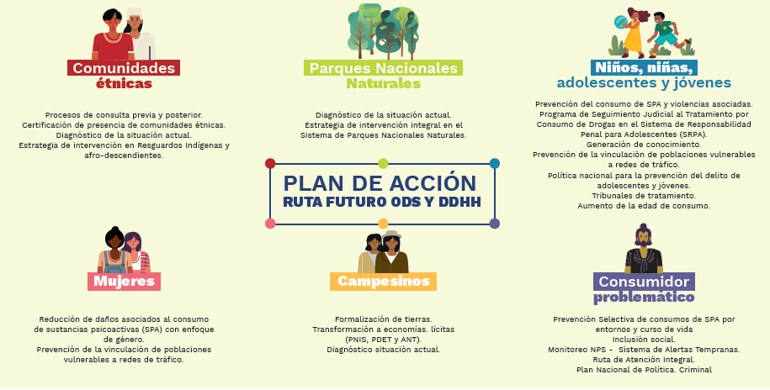
PILAR 5.
Transversal
La Política Ruta Futuro desarrolla actividades orientadas a garantizar los Derechos Humanos a la luz de los fenómenos que impactan de manera diferencial a los distintos sujetos que se ven afectados por la problemática de las drogas.
Notes:
En desarrollo de los compromisos adquiridos por el Estado Colombiano en la sesión especial de la Asamblea General de las naciones Unidas (UNGASS) 2017, en los que se destacan la inclusión del enfoque derechos humanos y salud pública en las políticas de drogas, la Política Integral para Enfrentar el Problema de las Drogas: Ruta Futuro definió la necesidad de desarrollar actividades que garanticen estos derechos y prevengan su violación en temas relacionados con el fenómeno de drogas ilegales.
De esta manera el Plan de Acción formulado para la implementación de dicha Política diseño 28 actividades específicas que tienen el propósito de garantizar, prevenir y reparar los daños que el sistema de drogas ilegales arroja sobre los sujetos más vulnerables como es el caso de Mujeres, Niños, Niñas, Adolescentes y Jóvenes (NNAJ), Grupos Étnicos, Consumidores Problemáticos, Parques Nacionales Naturales, y Población Rural.

Slide 22
Notes:
Esta presentación no pretende enseñarles todos los datos y avances de las 268 acciones de la política de drogas, solo pretende hacer una ilustración del camino recorrido y de lo que implica por primera vez en el historia del país, formular, implementar y evaluar acciones para intervenir uno de sus problemas más álgidos.
En este sentido, y ya para terminar quiero detenerme en hacer una descripción de los retos que como entidades comprometidas tenemos frente a la política de drogas:
El primero de estos es entender que la política de drogas, no es solo reducción de la oferta, es entender las realidades de los sujetos vulnerables, entender sus narrativas, sus derechos afectados o en riesgo, es la integralidad de la que tanto hablamos
El rol del territorio es la esencia de este proceso, por eso la necesidad de avanzar en la planeación territorial y en la gestión de la nación con el territorio, esto nos permitirá no solo ser más afectivos, sino también posicionar la política de drogas como una política de Estado.
Muchas gracias

